Slide 1
多発肋骨骨折を呈した症例の
人工呼吸器管理下における早期離床
小川貴也¹⁾ 大曲正樹¹⁾ 山本敦也¹⁾ 柳田賴英¹⁾ 千田亜香¹⁾
町口輝¹⁾ 前村優子¹⁾ 湯浅圭史¹⁾ 有薗信一²⁾
1）聖隷三方原病院 リハビリテーション部
2）聖隷クリストファー大学 リハビリテーション学部

Slide 2
はじめに
多発肋骨骨折に伴う両肺挫傷，外傷性血気胸を呈し人工呼吸器管理となった症例を担当した．
人工呼吸器管理下にて離床先行での介入を行ったことで，呼吸器合併症なく早期抜管およびADL自立での退院に繋げることができた．
ここに考察を踏まえて経過を報告する．
※発表に際し，症例には趣旨を説明し同意を得た．

Slide 3
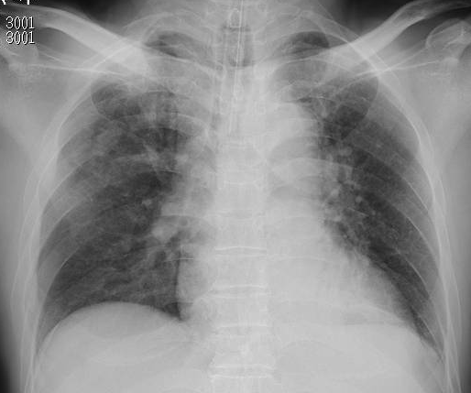
症例紹介
60歳代男性
【診断名】
・多発肋骨骨折
（右2,3,5,6,9肋骨,左9,10肋骨）
・両肺挫傷 ・外傷性血気胸
【入院前ADL】
・全自立レベル
・土木関係の仕事
【現病歴】
木を伐採中に後方から倒木が
直撃して前方へ転倒し胸部を殴打．
疼痛強く不穏、冷汗・皮膚湿潤著明
⇒胸部外傷によるショック
⇒鎮静下にて気管挿管
Vital sign
BP 100/60mmHg
HR 80 bpm台
KT 38.0℃
RR 20fpm前後
動脈血液ガス
PH 7.318
PCO2 45.2 Torr
PO2 114.7 Torr
HCO3 22.7 mEq/L
BE - 3.6 mEq/L
血液・生化学データ
CRP 0.3 mg/dL
WBC 12470 /μL

Slide 4
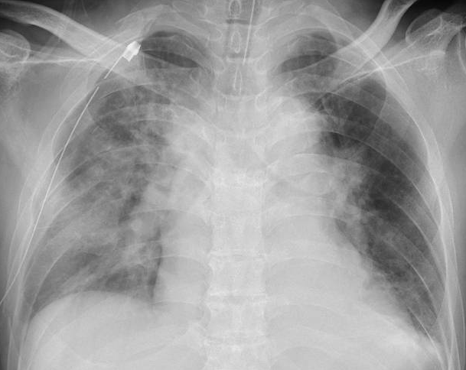
経過
再挿管
人工
呼吸器
抜管
SIMV+PS
CPAP+PS
抜管
投薬
フェンタニル
・血気胸の悪化 ・骨折による胸郭拡張不全
プロポフォール
動脈血液ガス
リザーバーマスク7L
PH 7.411
PCO2 43.0 Torr
PO2 44.4 Torr
HCO3 26.7 mEq/L
BE - 1.8 mEq/L
理学療法介入
排痰
呼吸ケア
車椅子乗車
起立練習
ＲＡＳＳ
-1
-2
-2
-1~0
-1∼0
0
0
0
0
0
0
0
-2
-1∼0
0
0
0
0
血液・生化学データ
CRP 8.6 mg/dL
WBC 15810 /μL
病日

Slide 5
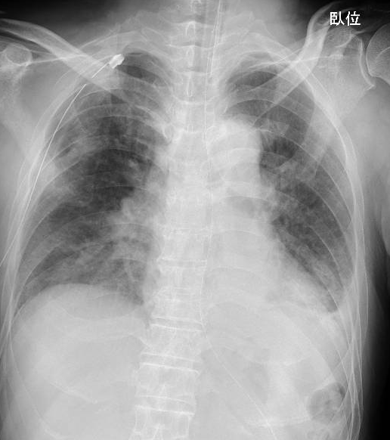
理学療法介入(3病日)
人工呼吸器設定 モード：SIMV+PS，f：15 ，PEEP：8，PS：15，FIO2：0.5 (SpO2：100%)
Vital sign BP：82/43mmHg，HR：83bpm，KT：38.5℃，RR：18回/min，RASS：-1
分泌物貯留の可能性
両下肺野の気管支呼吸音化
前胸部から水泡音
X線画像上に浸潤影＋
骨折・ドレーン挿入のため
右側臥位でのドレナージ困難
呼吸介助での排痰サポート困難
左完全側臥位＋深呼吸
多量の黄色膿性痰＋

Slide 6
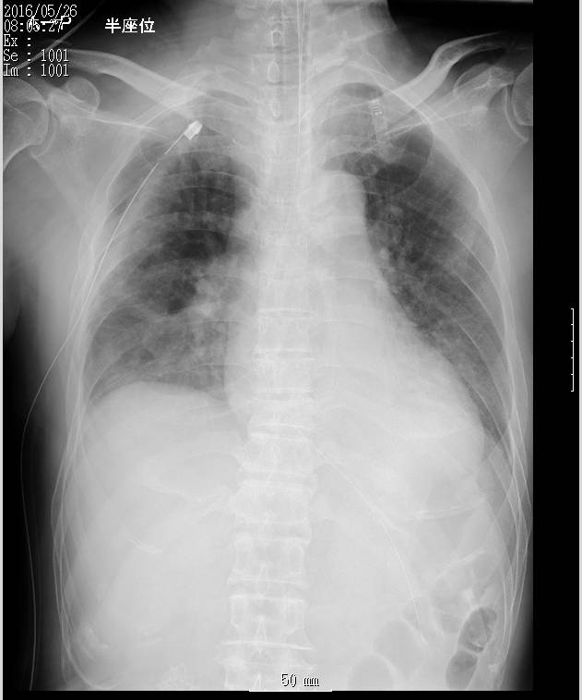
理学療法介入(4病日)
多量の黄色膿性痰を認めるも左肺に対する排痰ケア困難人工呼吸器関連肺炎⇒呼吸介助・床上での対処困難
・RASS 0 ・Vital sign安定
BP：110/80mmHg台 KT：37℃台
離床先行での介入へ
Early mobilization
換気量上昇⇒排痰
両肺のリクルートメント
受動座位から実施
起居動作時に疼痛増悪
受動座位70度までで終了
CRP :18.3 mg/dL↑
両下肺に浸潤影+
排痰ケアを継続して実施

Slide 7
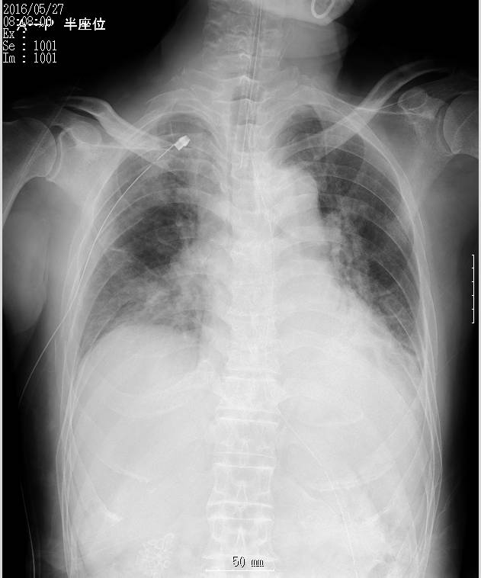
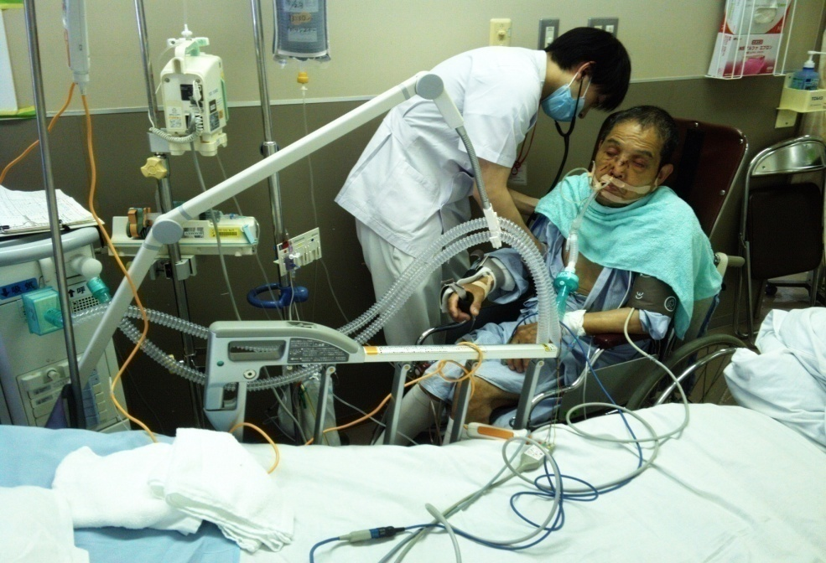
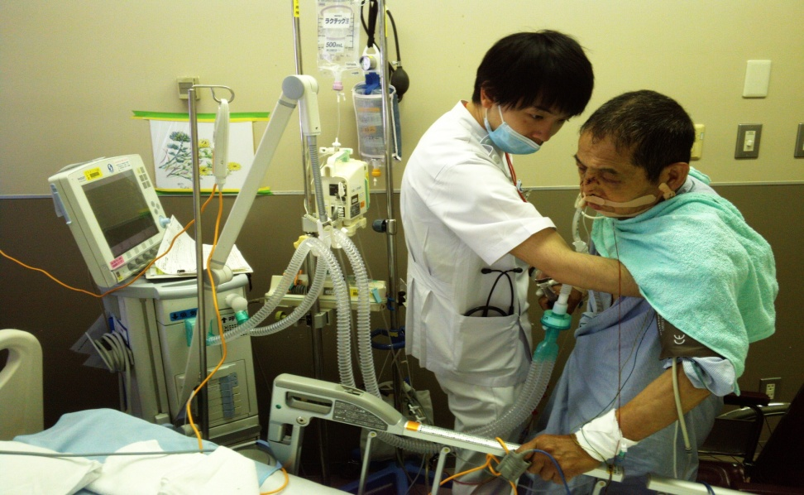
理学療法介入(5病日)
人工呼吸器設定 モード：CPAP＋PS ，PEEP：6，PS：10，FIO2：0.25(SpO2：100%)
Vital sign BP：110/60mmHg，HR：90bpm台，RR：15回/min，RASS：0
動作時に疼痛増悪⇒離床困難
鎮痛薬を事前に投与
受動座位から段階的に離床へ
Vital sign安定
疼痛自制内で経過
努力呼吸なし
呼吸困難感なし
CRP :18.3 mg/dL
CRP :8.3 mg/dL
起立・足踏み動作まで実施
4病日
5病日
+深呼吸にてVt600ml⇒1000mlへ
挿管チューブ上部まで痰が上昇
⇒吸引にて多量の黄色膿性痰＋

Slide 8
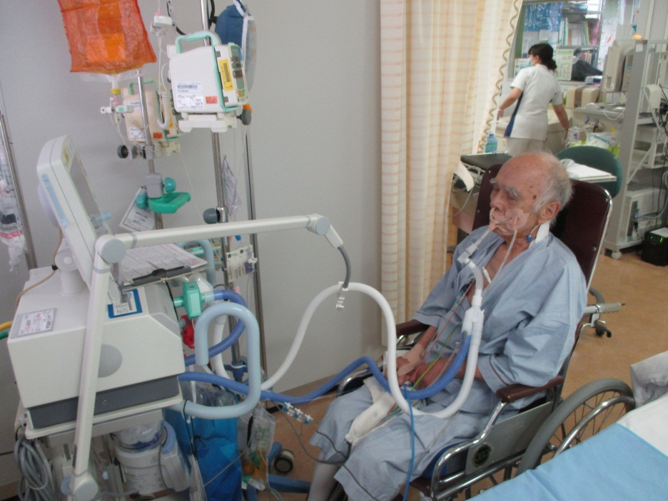
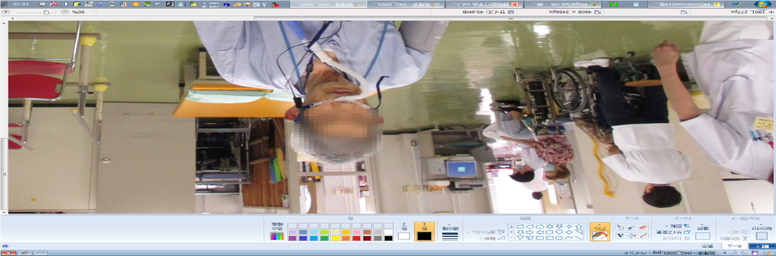
理学療法介入(6・7病日)
6病日
人工呼吸器管理下にて日中は積極的に離床
7病日
・人工呼吸器設定 CPAP＋PS PEEP：5，PS：10，FIO2：0.25
・Rapid shallow breathing index⇒30台 ・PaO2/FIO2比⇒343
Tピーストライアル実施
Vital sign問題なく経過
再挿管があったことから
Tピースで車椅子乗車を実施
異常がないことを確認
Vital sign
フレイルチェストの有無
呼吸困難感の有無
Huffing・呼気の強さ
人工呼吸器抜管へ

Slide 9
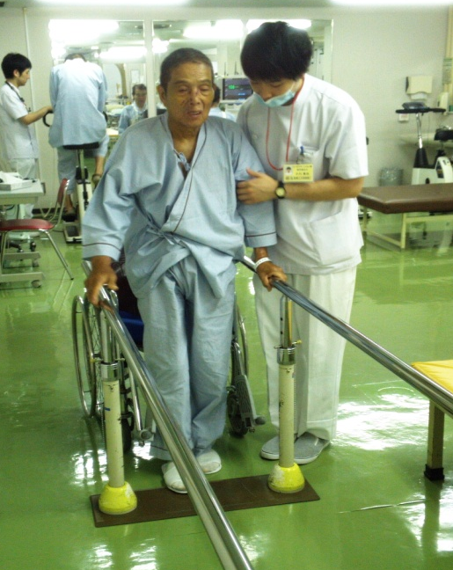
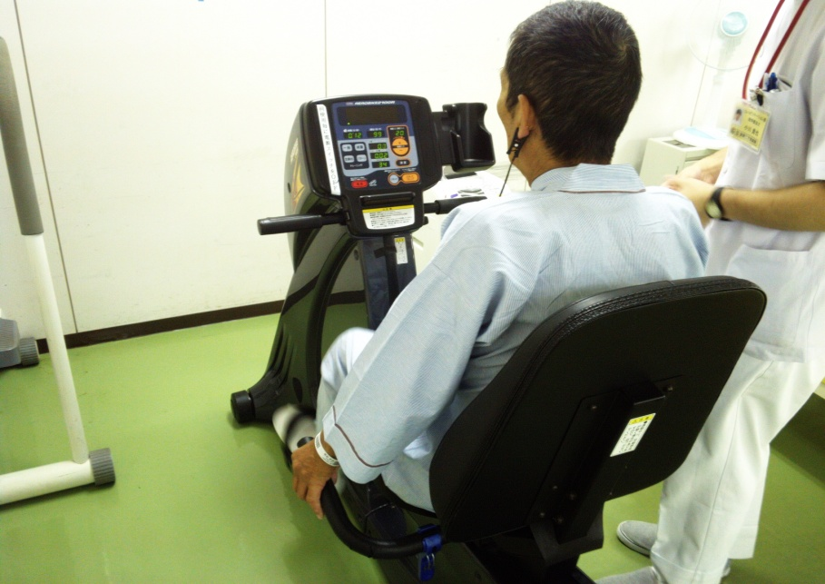
理学療法介入(8病日～)
リカンベントエルゴ，歩行などの積極的な運動療法を実施
17病日： 運動療法の効果と疼痛の軽減に伴いADL自立
22病日： 自宅退院

Slide 10
まとめ
多発肋骨骨折に伴う両肺挫傷，外傷性血気胸を呈し人工呼吸器管理となった症例を担当した．
本症例では人工呼吸器管理下にて離床先行での介入を行ったことで，身体機能の維持に加え呼吸・排痰ケアにも繋がり，合併症なく早期抜管に至った．
人工呼吸器管理下で早期離床を行うことにより，抜管後すぐに歩行練習等の積極的な運動療法に移行することもできたため，ADL自立での退院に繋げることができた．

